Slide 1

Pimp de school
Les 1

Slide 2
1.1 Vroeger en nu

Slide 3
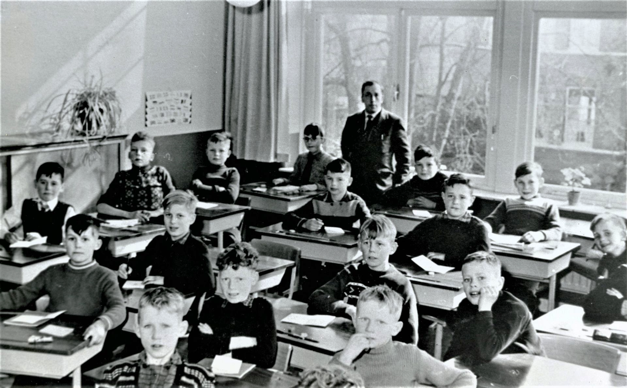

Slide 4
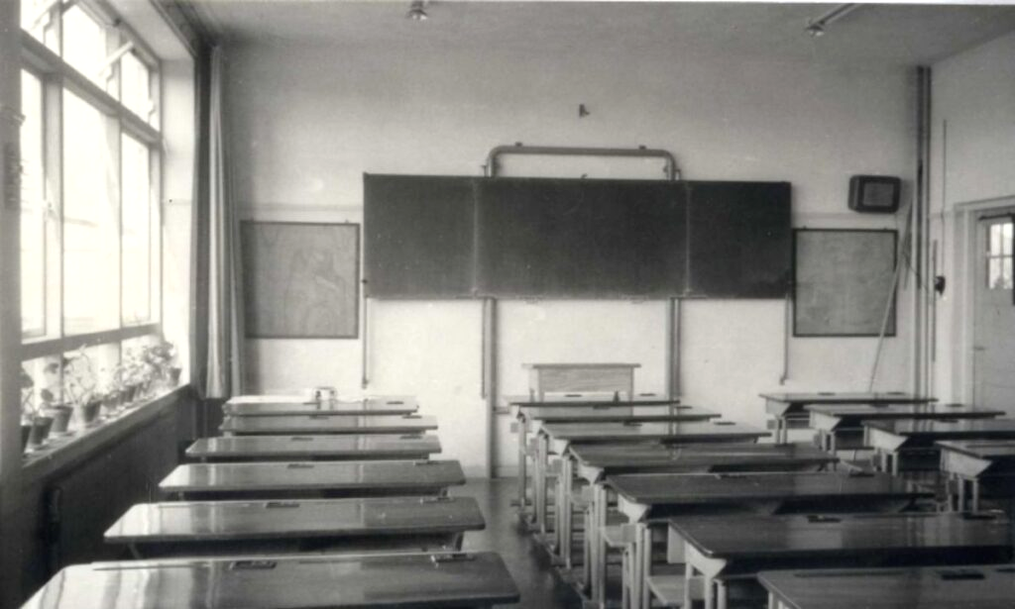

Slide 5


Slide 6
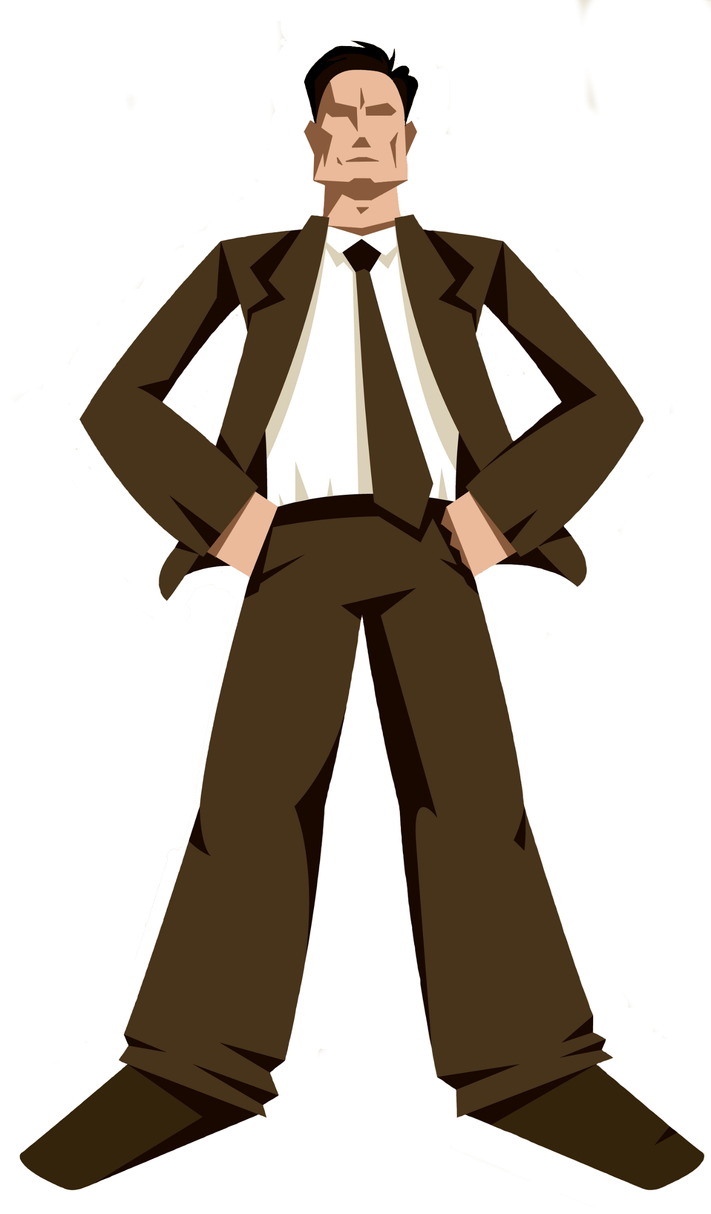
AUTORITAIR
Zo doen we
het hier,
en niet anders!

Slide 7


Slide 8
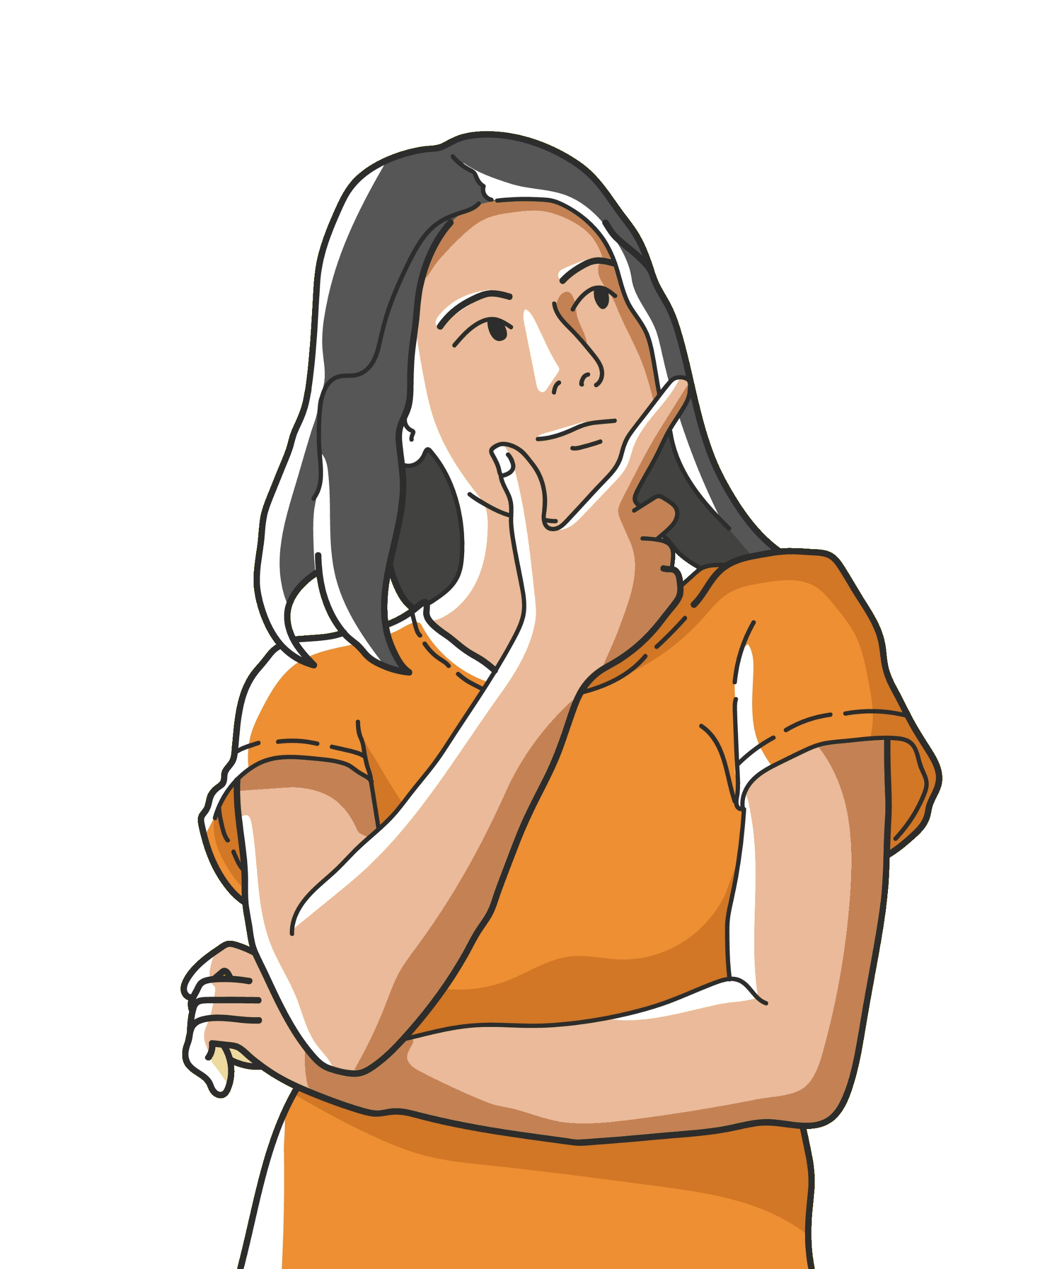
Inspraak
Wat vinden jullie hiervan?

Slide 9


Slide 10
1.2 Inspraak

Slide 11

Advies geven

Slide 12


Slide 13

Inspraak

Slide 14

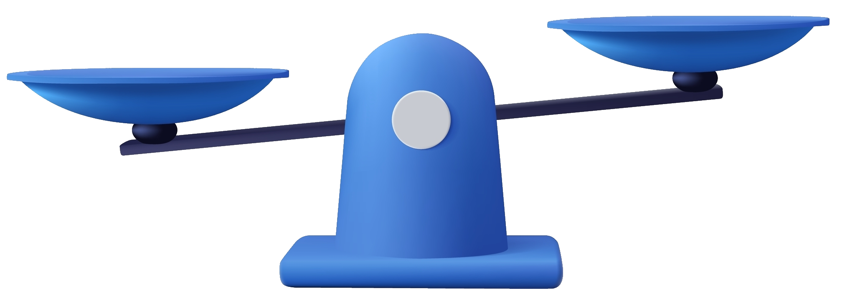
Inspraak
Wat wil jij?
Wat wil ik?

Slide 15
1.3 Pimpen doe je zo

Slide 16
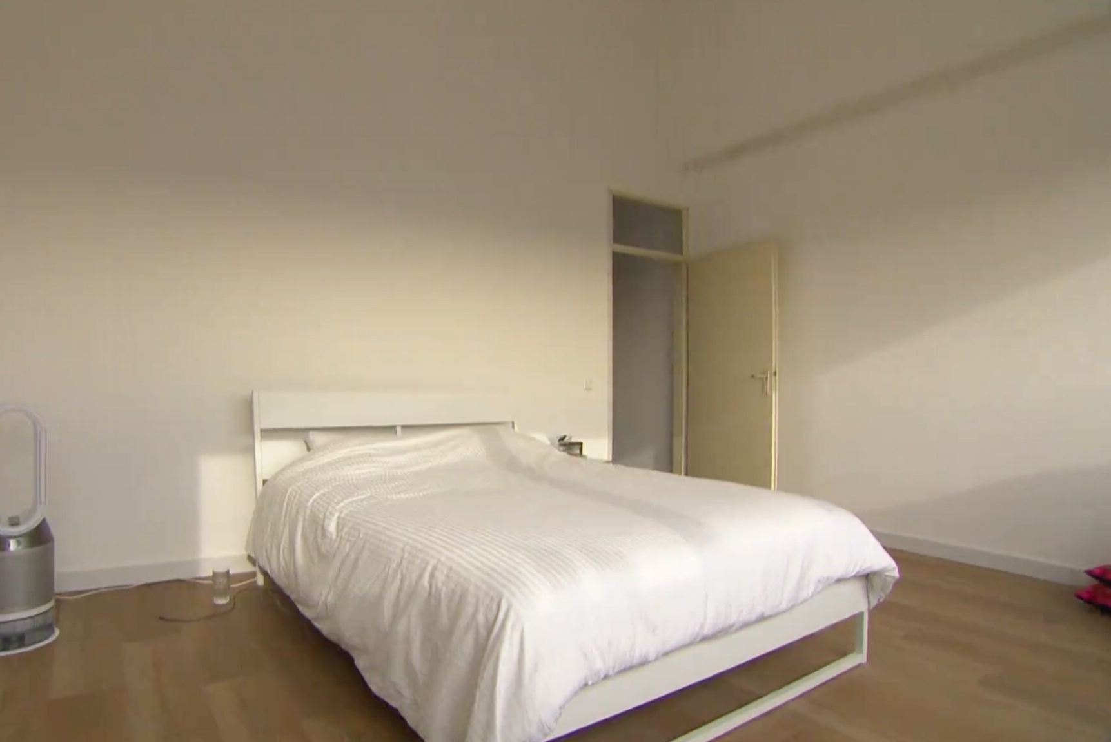
Kamer 1

Slide 17
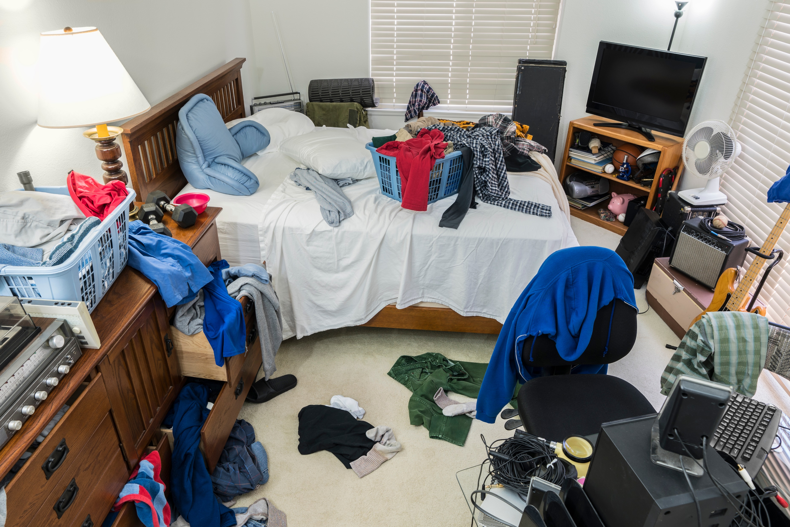
Kamer 2

Slide 18
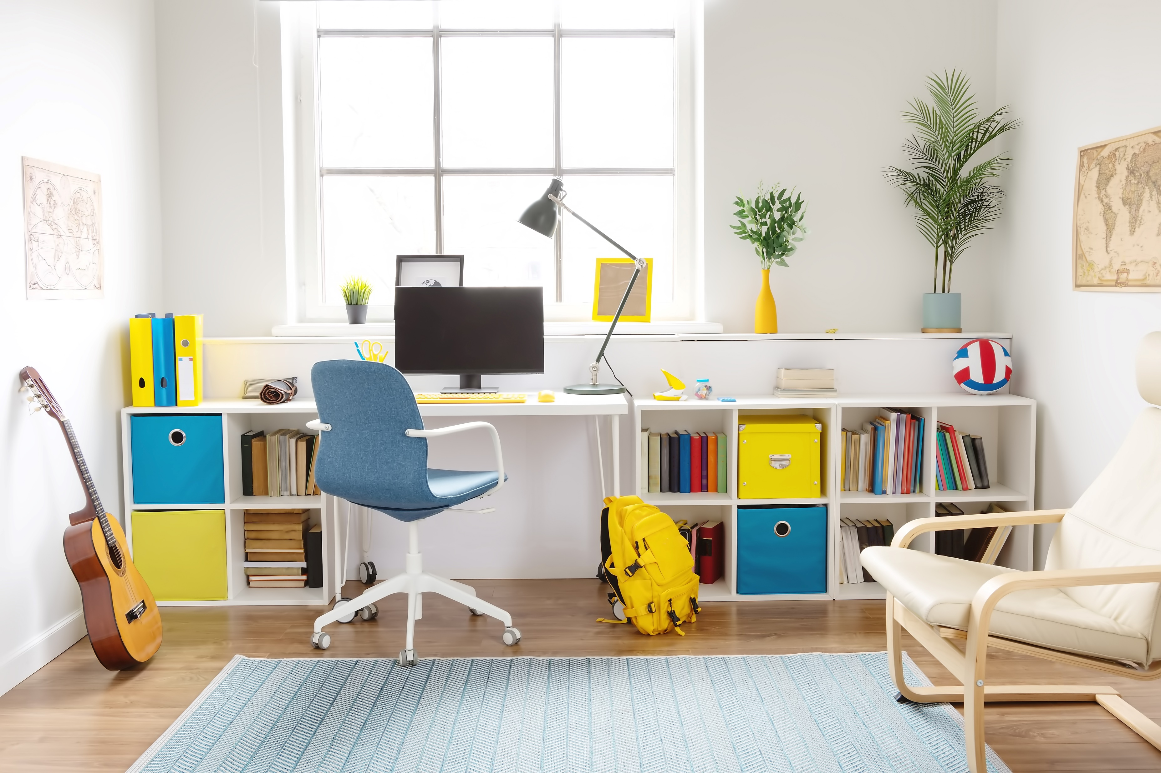
Kamer 3

Slide 19

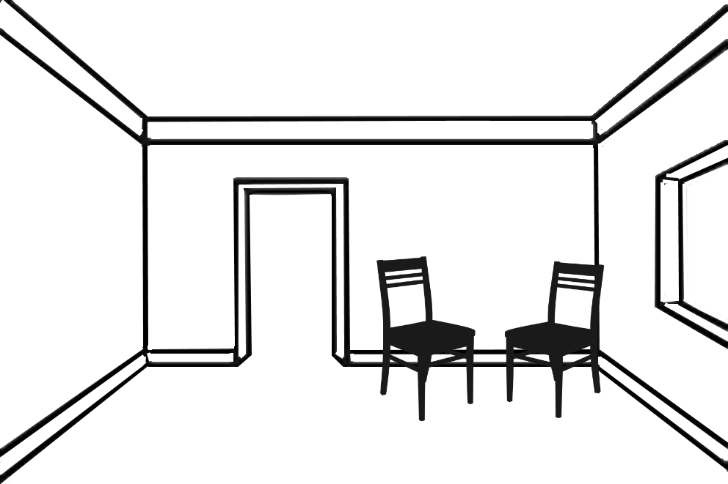




Minpunten

Slide 20
Einde

